Slide 1
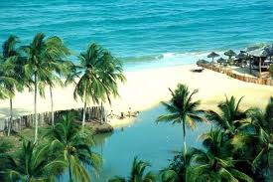
Clima Cálido
Alumnos: Adriana Badea ; Daniela Lupascu ; Lidia Guzmán ; Gabriela Racova ; Mihai Voicheci ; Kevin Toapanta
Curso : 3º B
Profesora : Eva González

Slide 2
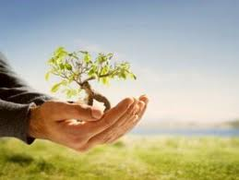
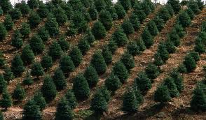
La forestación
Se designa con el término de forestación a aquella actividad que se ocupa de estudiar,
fomentar y de gestionar la práctica de las plantaciones, especialmente de los bosques, como
lo que son, recursos naturales renovables.
La actividad forestal más común es la plantación, renovación y tala de árboles maderables .

Slide 3
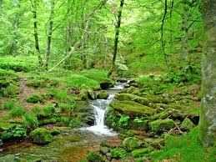
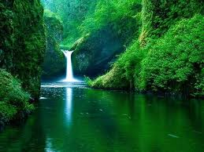
La Selva
Una selva es una bioma con vegetación tropical, con abundantes precipitaciones y una extraordinaria biodiversidad. Este tipo de bioma se da tanto en climas intertropicales como subtropicales. Las selvas son el hábitat de 2/3 partes de toda la fauna y flora del planeta. Aún quedan por descubrir millones de especies de plantas, insectos y microorganismos. Las selvas tropicales se suelen llamar "los pulmones de la Tierra" y "la mayor farmacia mundial" debido a la gran cantidad de medicinas naturales que provienen de ellas.

Slide 4
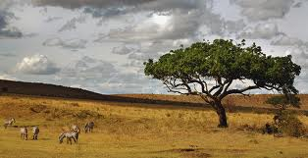
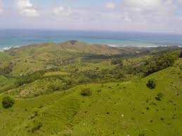
La sabana
Las sabanas son biomas propios de los trópicos. Se encuentra en extensas regiones de África, Asia, Australia y América del Sur. En ellas predomina la vegetación herbácea. Sin embargo, no carecen de árboles, aunque éstos se encuentran dispersos.
El suelo de la sabana es arcilloso e impermeable. Una característica propia de este bioma es la alternancia de una estación húmeda y otra seca. La estación seca es muy árida, característica que facilita la propagación de incendios. El fuego agiliza el crecimiento de las hierbas y frena el desarrollo de los árboles, acelera la mineralización del suelo y el crecimiento de las plantas que se adaptan a esas condiciones.

Slide 5
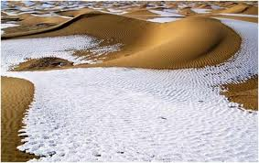
Desierto frío
La mejor época para visitarlos es el verano, por supuesto. Gobi . Situado entre China y Mongolia, está formado por estepas, rocas y gigantescas dunas de arena. Y hace un frío que pela.
Takla Makan . También en China, es después del Sáhara el segundo mayor desierto de arena del mundo. La vida escasea como en ningún otro lugar sobre la Tierra.

Slide 6
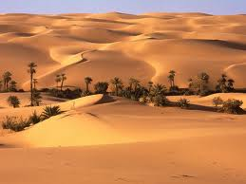
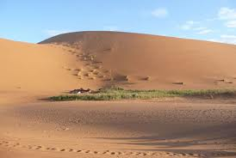
Desierto cálido
Territorio caracterizado por tener un clima árido, con temperaturas muy altas, lluvias muy escasas, de menos de 100 mm anuales, y grandes oscilaciones térmicas, a veces de hasta 40 ºC, entre el día y la noche. Se localizan mayoritariamente cerca de los trópicos de Cáncer y Capricornio. El principal desierto cálido es el Sahara, con 9,1 millones de km².

Slide 7
Climograma
Un climograma es un gráfico en el que se representan las precipitaciones y las temperaturas de un lugar en un determinado período (habitualmente un año y por periodos mensuales). También puede denominarsediagrama climático, ombrograma o diagrama ombrotérmico.
Caracteristicas.
El climograma es un gráfico de doble entrada en el que se presentan resumidos los valores de precipitación, temperatura y clima recogidos en una estación meteorológica .
Se presentan en cada mes del año la precipitación total caída durante el mes y la temperatura media mensual.
Precipitaciones en mm = Temperaturas en °C x 2

Slide 8
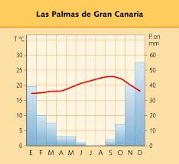
Climogramas

Slide 9
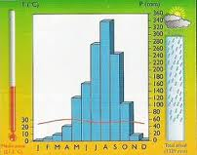

Slide 10
